Slide 1
化学肥料
第2课时

Slide 2
学习目标
1. 初步区分常用氮肥 磷肥和钾肥的方法
2. 掌握氮肥的简易鉴别

Slide 3
上节回顾
 | 作用 | 缺乏症状
氮肥
磷肥
钾肥
叶色浓绿
生长发育迟缓，叶片颜色变淡
增强抗寒、抗旱能力
生长迟缓，产量降低
叶子边缘发黄，抗病虫害和抗倒伏能力下降，易倒伏
促进植物枝杆生长，增强抗病虫害和抗倒伏能力；
口诀： K抗“虫、倒”，P抗旱（寒），叶色发黄要用N

Slide 4

初步区分常见氮肥、磷肥和钾肥的方法
比较氮肥(碳酸氢铵、氯化铵)、磷肥(磷矿粉、过磷酸钙)和钾肥(硫酸钾、氯化钾)的外观、气味和在水中的溶解性，归纳它们的性质。

Slide 5
初步区分常见氮肥、磷肥和钾肥的方法
 | 氮肥 |  | 磷肥 |  | 钾肥
 | 碳酸氢铵 | 氯化铵 | 磷矿粉 | 过磷酸钙 | 硫酸钾 | 氯化钾
外观
气味
溶解性
白色
晶体
白色
晶体
灰白色
粉末
灰白色
粉末
白色
晶体
白色
晶体
有刺激性
气味
无
气味
无
气味
稍有
酸味
无
气味
无
气味
不溶
于水
溶于水
但有残渣
溶于水
溶于水
溶于水
溶于水

Slide 6
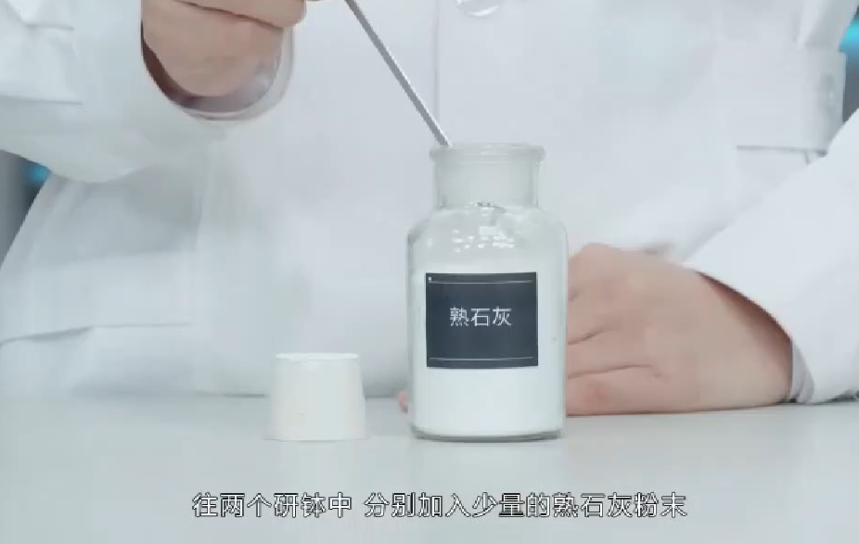

Slide 7
区分常用的氮肥和钾肥
分别取少量硫酸铵、氯化铵、硫酸钾、氯化钾，分别加入熟石灰粉末，混合、研磨，观察现象并做好记录。
肥料类别 | 氮肥 |  | 钾肥
 | 硫酸铵 | 氯化铵 | 硫酸钾 | 氯化钾
加氢氧化钙研磨
放出具有刺激性
气味的气体
无味
无味
(NH₄)₂SO₄ + Ca(OH)₂ = CaSO₄ + 2NH₃↑ +2H₂O
原理
2NH₄Cl + Ca(OH)₂ = CaCl₂ + 2NH₃↑ + 2H₂O

Slide 8
一.化肥的简易鉴别
（1）看外观：氮肥、钾肥为白色晶体，磷肥为灰白色粉末。
（2）闻气味：有强烈的氨味的是NH₄HCO₃。
（3）加水：氮肥、钾肥可溶，磷肥大多不溶或部分可溶。
（4）加熟石灰研磨：放出有刺激性气味气体的铵态氮肥。
（小结）
注意
（尿素不是铵态氮肥，遇碱不会放出氨气）

Slide 9
二、铵根离子(NH₄⁺)的检验：
取少量样品与熟石灰混合研磨，如果产生有刺激性气味的气体，且使湿润的红色石蕊试纸变蓝，证明存在铵根离子。
{
试剂：碱、湿润的红色石蕊试纸
检验NH₄＋
现象：湿润的红色石蕊试纸变蓝

Slide 10
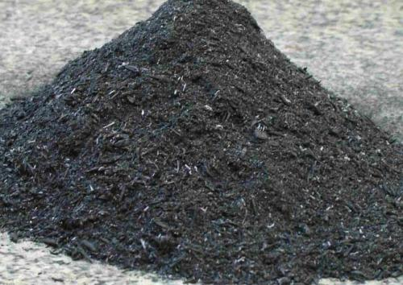
草木灰（K₂CO₃）
注意：铵态氮肥不可与熟石灰、草木灰（含碳酸钾）等碱性物质混用，否则会反应放出氨气，降低肥效。

Slide 11
氮肥的简易鉴别
NH₄Cl+AgNO₃=AgCl↓+NH₄NO₃
无氨味
氯化铵
尿素
白色沉淀
加碱
加硝酸银溶液
氮肥
无沉淀
氯化铵
硝酸铵
加硝酸钡溶液
有氨味
硫酸铵
氯化铵
硝酸铵
硝酸铵
白色沉淀
无沉淀
硫酸铵
(NH₄)₂SO₄ + Ba(NO₃)₂ = BaSO₄↓ + 2NH₄NO₃

Slide 12
B
1.下列化肥不能与熟石灰混合施用的是（ ）
A. 氯化钾 B. 碳酸氢铵 C. 氨水 D. 硝酸钾
2.下列各组物质的溶液中，不用其他任何试剂就能鉴别出来的是（ ）
A、MgCl₂、NaOH、HCl、KCl
B、KCl、Ba(NO₃)₂、KOH、HNO₃
C、CuSO₄、NaCl、NaNO₃、BaCl₂
D、BaCl₂、Na₂SO₄、Na₂CO₃、HCl
D

Slide 13
3.下列四种化肥样品中，分别加入熟石灰混合，研磨后能闻到刺激性气味的是（ ）
A．硫酸钾 B．磷矿粉
C．氯化铵 D．硝酸钾
c

Slide 14
4.实验室有失去标签的四种化肥，已知可能是(NH₄)₂SO₄、NH₄Cl、CO(NH₂)₂、K₂SO₄。现各取少量进行鉴别，下列物质中能将上述肥料一次性区别开来的试剂是（ ）
A.蒸馏水 B.Ba(OH)₂溶液
C.稀盐酸 D.Ba(NO₃)₂溶液
B

Slide 15
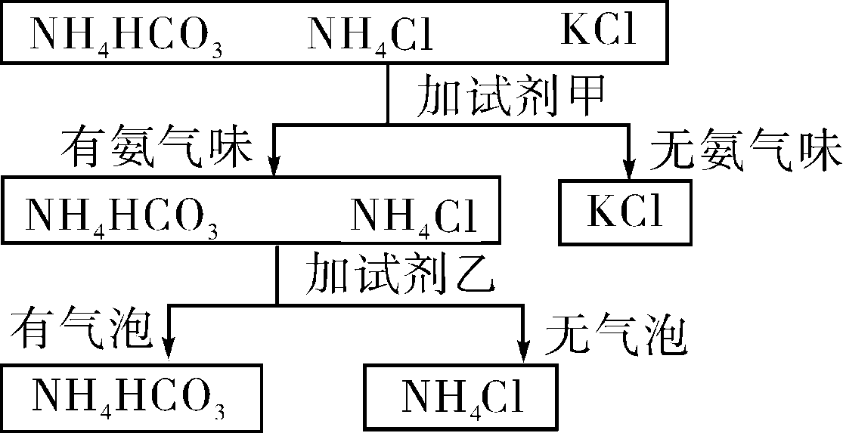
5、如图是某同学鉴别NH₄HCO₃、NH₄C1、KCl三种化肥的过程：则其中试剂甲和乙分别可能是（ ）
A
A．甲：熟石灰 乙：稀盐酸
B．甲：水 乙：氢氧化钠溶液
C．甲：氢氧化钠溶液 乙：水
D．甲：稀盐酸 乙：氯化钠溶液

Slide 16
C
6.下列实验现象和对应的结论描述都正确的是( )
A．向某固体上滴加稀盐酸，有气泡产生——该固体一定是碳酸盐
B．向某无色溶液中滴入石蕊试液，溶液变红色——该溶液一定是酸溶液
C．某固态化肥与熟石灰混合研磨后产生氨味——该化肥一定是铵态氮肥
D．把燃着的木条伸入某无色气体中，木条熄灭——该气体一定是二氧化碳

Slide 17
7.化学肥料对农业的高产丰收具有重要作用。下列有关说法错误的是（ ）
A.KNO₃是复合肥料
B.鼓励农民将收割后的农作物秸秆就地焚烧
C.提倡将农家肥与化肥综合使用
D.化肥能提高粮食产量，但也要适度施用
B

